Slide 1
Alberto Angela
un paleontologo, divulgatore scientifico, conduttore televisivo, giornalista e scrittore italiano

Slide 2
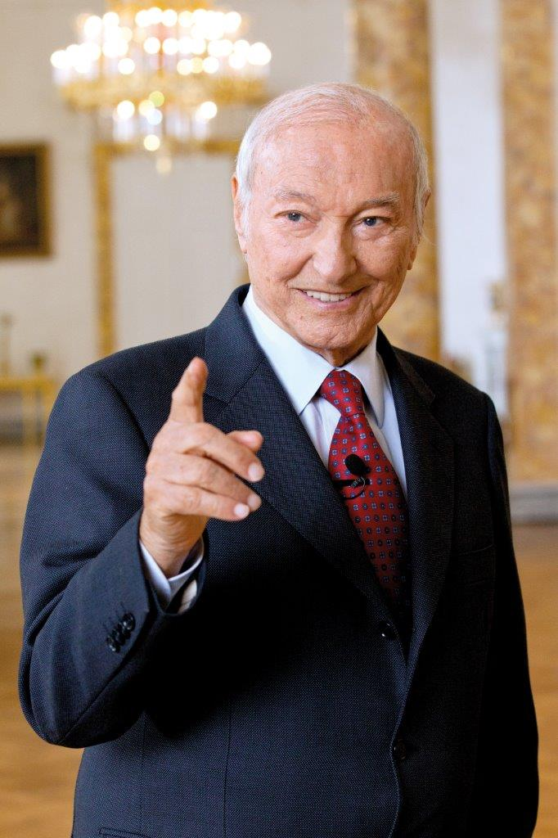
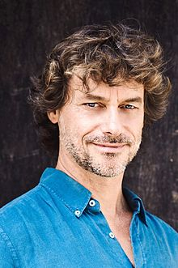
La sua vita
nato a Parigi nel 1962
figlio del noto divulgatore scientifico Piero Angela
https://www.insalutenews.it/in-salute/wp-content/uploads/2018/11/piero-angela.jpg
https://upload.wikimedia.org/wikipedia/commons/thumb/0/05/Alberto_Angela%2C2013.jpg/330px-Alberto_Angela%2C2013.jpg

Slide 3
La sua formazione
si iscrisse al corso di Scienze Naturali allʼuniversità La Sapienza di Roma
laureandosi infine con 110 e lode e un premio per la tesi
diversi corsi di specializzazione in università degli Stati Uniti dʼAmerica (Harvard, Columbia University, UCLA)
paleontologia e la paleoantropologia
parla correntemente italiano, inglese, francese, curdo e swahili

Slide 4
Perché è famoso in Italia?
cominciò a lavorare come conduttore per la Televisione Svizzera Italiana (RTSI)
Nel 1990 scrisse e condusse in studio il programma Albatros, una serie di 12 puntate di divulgazione scientifica
due documentari per la Rai, Nelle savane del Serengeti: Una giornata di 2 milioni di anni fa e Leopardo, Il pianeta dei dinosauri, trasmesso da Rai 1 nel 1993
nel 1997 Superquark, Quark Speciale, e Viaggio nel cosmo per Rai 1
Passaggio a Nord Ovest, su Rai 1, nel 1998

Slide 5
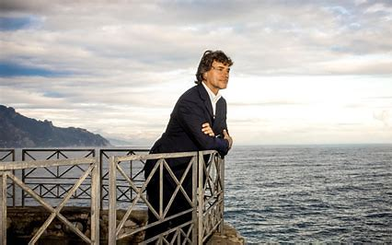
La TV produzione
Passagio a Nord Ovest, in onda dal 2000 su Rai 3
Passaggio a nord ovest - Perù, Roma, artico, India - Alberto Angela – YouTube
https://th.bing.com/th/id/OIP.q4q6CwvXP4pEdim6LDv5YAHaEK?w=288&h=180&c=7&r=0&o=5&dpr=1.5&pid=1.7

Slide 6
La TV produzione
Ulisse - settembre 2018 Ulisse - Il piacere della scoperta, dopo 18 anni di Rai 3, debutta su Rai 1, un grande successo (la prima e l'ultima fanno 4 milioni di telespettatori circa per il 21 % e 22,5 % di share).
Ulisse - Il piacere della scoperta di Alberto Angela - Splendori di Puglia HD Documentario... – YouTube
Il Circo Massimo
Alberto Angela - Il Circo Massimo - YouTube

Slide 7
Bibliografia, bibliografia on-line
Come eravamo. Il romanzo degli italiani dalle origini all'Unità dʼItalia, 20 volumi, Rai Libri-La Repubblica, 2019
Angela, Alberto nell'Enciclopedia Treccani
Alberto Angela pubblica 20 libri sulla storia d'Italia: "Come eravamo" – DonnaPOP
Alberto Angela - Wikipedia

Slide 8
Bibliografia on-line – video
Ulisse - Il piacere della scoperta di Alberto Angela - Splendori di Puglia HD Documentario... – YouTube
Alberto Angela - Il Circo Massimo – YouTube
Passaggio a nord ovest - Perù, Roma, artico, India - Alberto Angela – YouTube
Alberto Angela - Il Circo Massimo – YouTube
Alberto Angela pubblica 20 libri sulla storia d'Italia: "Come eravamo" – DonnaPOP
Alberto Angela - Wikipedia

